Slide 1
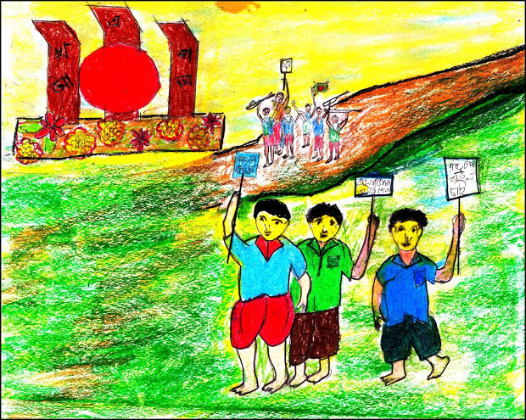
সবাইকে স্বাগতম
সবাইকে শুভেচ্ছা

Slide 2
পরিচিতি
মোঃ সাখাওয়াত হোসেন
সহকারী শিক্ষক
পাকুড়িয়া সরকারি প্রাথমিক বিদ্যালয়
সিংড়া, নাটোর
Email-shakhawathossengps@gmail.com
শ্রেণিঃ পঞ্চম
বিষয়ঃ আমার বাংলা বই
পাঠের শিরোনামঃ ফেব্রুয়ারির গান
পাঠের অংশঃ দোয়েল কোয়েল ময়না কোকিল…….গ্রীষ্ম-বর্ষা-শীতে ।

Slide 3
পাঠের শিখনফল
২.১.২ কবিতা শুনে মুল ভাব বুঝতে পারবে।
২.2.১ কবিতা সম্পর্কিত প্রশ্নের উত্তর দিতে পারবে।
২.2.২ পাঠ্য বইয়ের কবিতা সাবলীল ভাবে আবৃত্তি
করতে পারবে।
২.৩.২ পাঠ্য বইয়ের কবিতার মুল ভাব লিখতে পারবে।

Slide 4
এসো সবাই মিলে ভিডিও দেখি

Slide 5
আজকের পাঠের বিষয়
ফেব্রুয়ারির গান
লুৎফর রহমান রিটন

Slide 6
কবি-পরিচিতি
তিনি ১৯৬১ সালে ঢকায় জন্মগ্রহণ করেন ।
২০০৭ সালে বাংলা একাডেমী পুরস্কার পান ।
টেলিভিশনের খ্যাতিমান উপস্থাপক
উল্লেখযোগ্য শিশুতোষ গ্রন্থঃ
ধুত্তুরি, ঢাকা আমার ঢাকা ইত্যাদি ।
লুৎফর রহমান রিটন

Slide 7
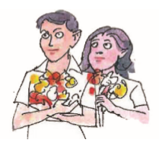
ফেব্রুয়ারির গান
লুৎফর রহমান রিটন
দোয়েল কোয়েল ময়না কোকিল
সবার আছে গান
পাখির গানে পাখির সুরে
মুগ্ধ সবার প্রাণ ।
সাগর নদীর ঊর্মিমালার
মন ভোলানো সুর
নদী হচ্ছে স্রোতস্বিনী
সাগর সমুদ্দুর ।
ছড়ায় পাহাড় সুরের বাহার
ঝরনা-প্রকৃতিতে
বাতাসে তার প্রতিধ্বনি
গ্রীষ্ম-বর্ষা-শীতে ।

Slide 8
কবিতাটি আবৃত্তি করি

Slide 9
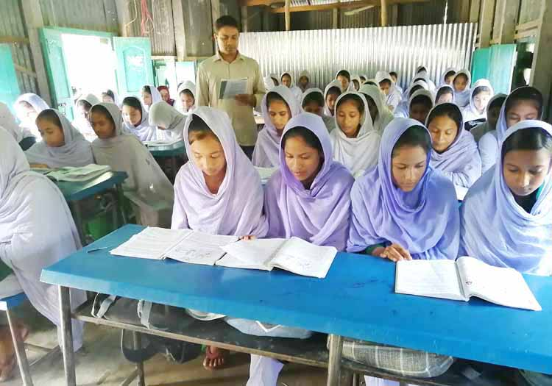
আদর্শ পাঠ

Slide 10
শব্দগুলো পাঠ থেকে খুঁজে বের করি এবং অর্থ বলি ।
ফেব্রুয়ারির গান
লুৎফর রহমান লিটন
দোয়েল কোয়েল ময়না কোকিল
মুগ্ধ বিমোহিত ,আনন্দিত ।
সবার আছে গান
পাখির গানে পাখির সুরে
ঊর্মিমালা নদী বা ঢেউয়ের সাগর ।
মুগ্ধ
সবার প্রাণ ।
ঊর্মিমালা
সাগর নদীর র
মন ভোলানো সুর
স্রোতস্বিনী নদী ।
নদী হচ্ছে
স্রোতস্বিনী
সমুদ্দুর সমুদ্র এর কথ্য রূপ ।
সাগর
সমুদ্দুর
ছড়ায় পাহার সুরের বাহার
প্রতিধ্বনি বাতাসে ধাক্কায় ধ্বনির পুনরায় ফিরে আসাকে প্রতিধ্বনি বলে ।
ঝরনা প্রকৃতিতে
বাতাসে তার
প্রতিধ্বনি
গ্রীষ্ম-বর্ষা-শীতে ।

Slide 11
ছবিটি দেখি ও বলি
শহীদ মিনারের ইতিহাস
১৯৫২ সালের ২১ শে ফেব্রুয়ারিতে বাংলাকে রাষ্ট্রভাষা করার দাবিতে করা মিছিলে কাঁদুনে গ্যাস ও গুলি চালানো হয় । পরদিন বাইশ ফেব্রুয়ারিতেও প্রতিবাদ মিছিলে গুলি করা হয় । এতে শহীদ হন রফিক, ছালাম, বরকত, আউয়াল, শফিউরসহ অনেকে । তাঁদের এই মহান আত্মত্যাগের প্রতি সন্মান ও শ্রদ্ধার প্রতীক এই শহীদ মিনার ।
শহীদ মিনার

Slide 12
কবিতার মূলভাব
1952 সালের একুশে ফেব্রুয়ারি বাঙালি জাতির জীবনে একটি স্মরণীয় দিন । মাতৃভাষা বাংলাকে রাষ্ট্রভাষা করার দাবিতে ছাত্রসমাজ এই দিনে আন্দোলন শুরু করে । ছাত্রদের মিছিলে পাকিস্তানি সরকার গুলি চালায় । সালাম ,বরকত, শফিক, জব্বার ও আরও অনেকে (যাদের নাম জানা যায় নি ) শহীদ হন । ঐ ঘটনা অবলম্বন করে কবি লুৎফর রহমান রিটন ‘ফেব্রুয়ারির গান ’ কবিতাটি লিখেছেন । বাংলা ভাষার প্রতি মমতা আর শফিকদের প্রতি শ্রদ্ধা পেয়েছে এই কবিতায় ।

Slide 13
একক কাজ
কবি লুৎফর রহমান রিটন এর সংক্ষিপ্ত পরিচয় দাও ?

Slide 14
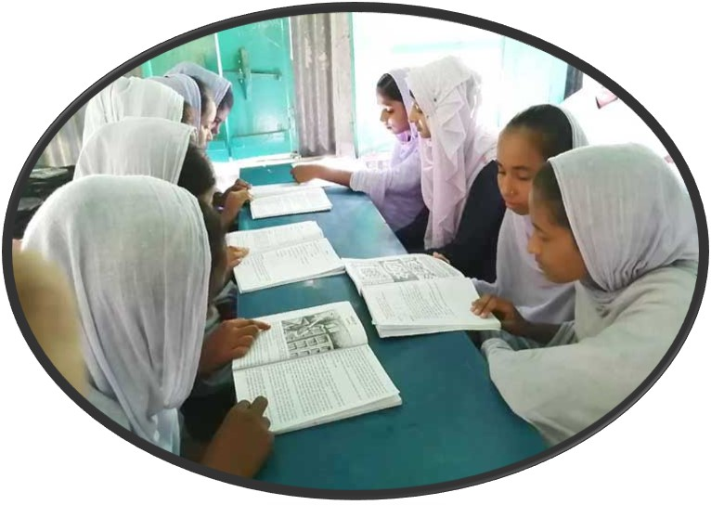
দলীয় কাজ
দলের নাম
ফেব্রুয়ারি গান কবিতার মূলভাব কী ? পাঁচটি করে বাক্য লেখ ।
জবা
বেলী
গোলাপ

Slide 15
মূল্যায়ন
নিচের প্রশ্নগুলোর উত্তর দাও ।
(ক) কয়েকজন ভাষা শহীদের নাম লেখ ।
উত্তরঃ সালাম , বরকত , রফিক ও জব্বার ।
(খ) শহীদ ছেলের দান হিসেবে আমরা কী পেয়েছি ?
উত্তরঃ শহীদ ছেলের দান হিসেবে আমরা আমাদের বাংলা ভাষা ফিরে পেয়েছি ।
(গ) নদীর আরেক নাম কী ?
উত্তরঃ নদীর আরেক নাম স্রোতস্বিনী ।
(ঘ) সবার প্রাণ কিসে মুগ্ধ হয় ?
উত্তরঃ পাখির গানে ও সুরে সবার প্রাণ মুগ্ধ ।
(ঙ) কবিতাটির কবির নাম কী ?
উত্তরঃ কবিতাটির কবির নাম লুৎফর রহমান রিটন ।

Slide 16
পরিকল্পিত কাজ
কবি কোন ধরনের ঘটনা অবলম্বন করে এই কবিতাটি লিখেছেন ? পাঁচটি বাক্যে লেখ ।
কবিতা আবৃত্তি চর্চা ।

Slide 17
সবাইকে অনেক অনেক ধন্যবাদ

